Slide 1
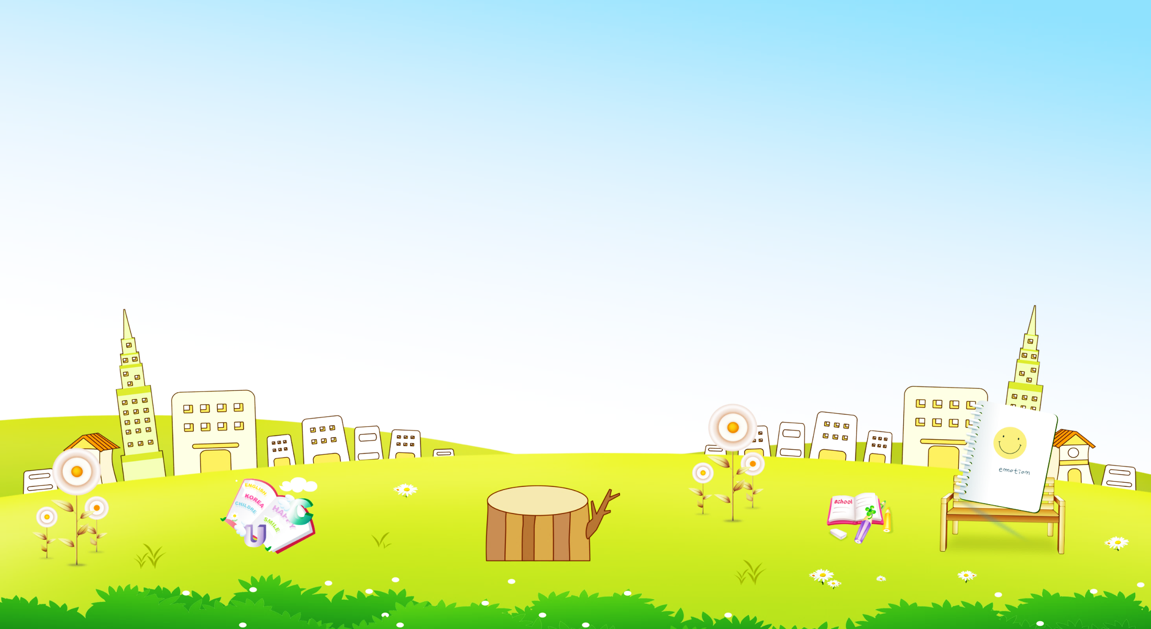


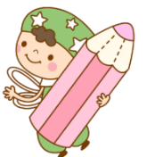

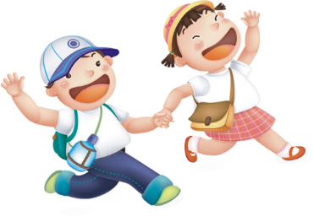
MÔN TIẾNG VIỆT
Bài 2. Đôi tai xấu xí
Giáo viên: LÊ THỊ LỆ CHI

Slide 2
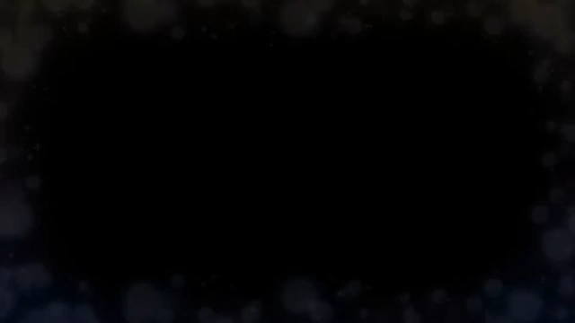
Khởi động
Notes:
3p

Slide 3



7
Nghe viết

Slide 4
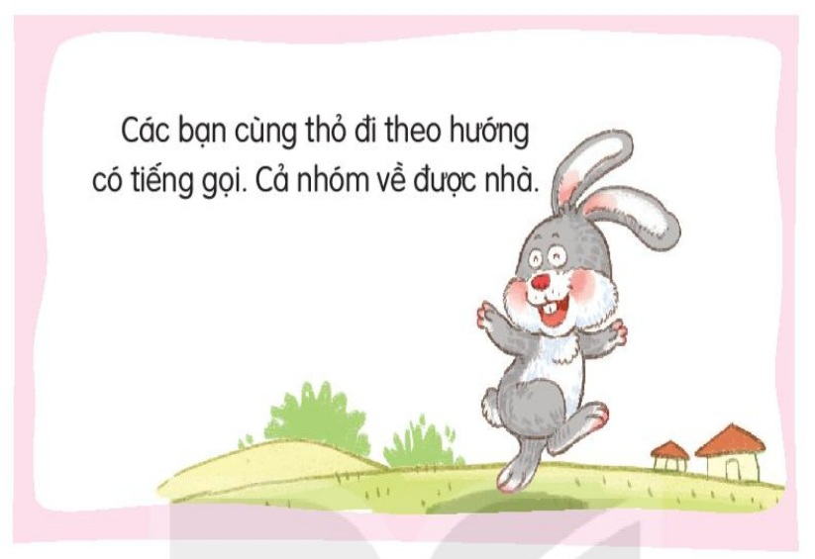
7. Nghe viết
Notes:
10p

Slide 5
VIẾT BẢNG CON
Notes:
15p

Slide 6
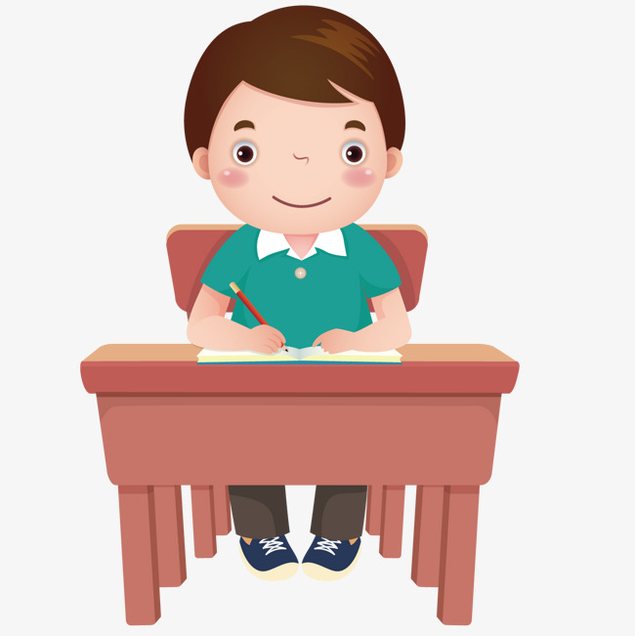
Notes:
20p

Slide 7
Notes:
23p

Slide 8
8
Tìm tiếng

Slide 9
8. Tìm tiếng trong hoặc ngoài bài đọc Đôi tai xấu xí từ ngữ có tiếng chứa vần uyt, it, uyêt, iêt

Slide 10
Đôi tai xấu xí
Thỏ có đôi tai dài và to. Bị bạn bè chê, thỏ buồn lắm. Thỏ bố động viên: “Rồi con sẽ thấy tai mình rất đẹp.”
Một lần, thỏ và các bạn đi chơi xa, quên khuấy đường về. Ai cũng hoảng sợ. Thỏ chợt dỏng tai: “Suỵt! Có tiếng bố tớ gọi.” Cả nhóm đi theo hướng có tiếng gọi. Tất cả về được nhà. Các bạn tấm tắc khen tai thỏ thật tuyệt.
Từ đó thỏ không còn buồn vì đôi tai nữa.

Slide 11
8. Tìm tiếng trong hoặc ngoài bài đọc Đôi tai xấu xí từ ngữ có tiếng chứa vần uyt, it, uyêt, iêt
Vần uyt: suỵt, suýt, xe buýt, huýt sáo,...
Vần it: quả mít, xa tít,...
Vần uyêt: tuyệt, tuyết, quyết định,...
Vần iêt: viết bài, miệt mài,...
Notes:
28p

Slide 12
9
Vẽ

Slide 13
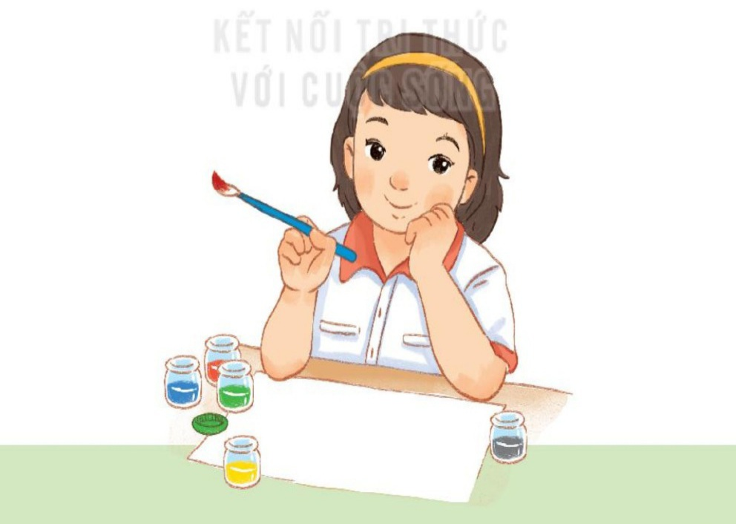
Vẽ con vật mà em yêu thích và đặt tên cho bức tranh em vẽ.

